Slide 1
ИКТ инструменти в ЧЕО

Slide 2
ИКТ приложения
01 >
02 >
03 >
04 >
05 >
06 >
Говорене с Vocaroo
Лексика с Quizlet
Learningapps за граматика и лексика
Облаци от думи с Answergarden
QR кодове
Виртуална стена Padlet

Slide 3
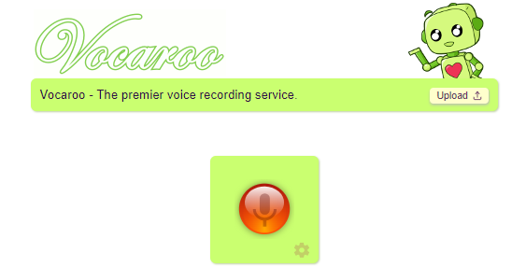
01 >
Запис на звук
https://vocaroo.com/

Slide 4
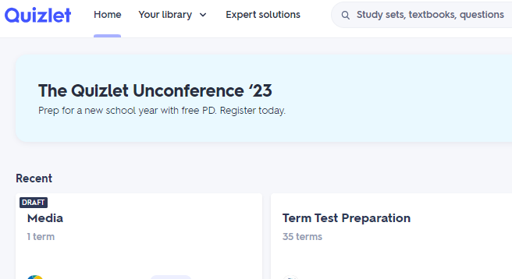
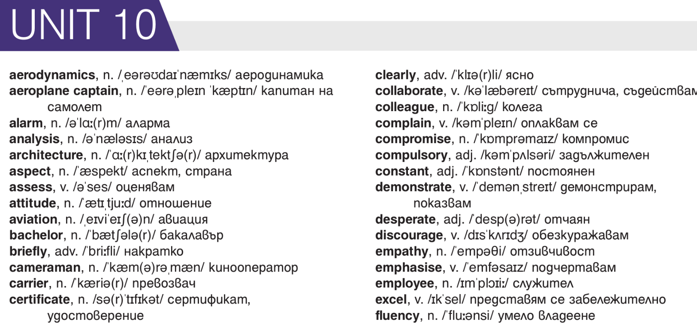
02 >
Лексика https://quizlet.com/

Slide 5
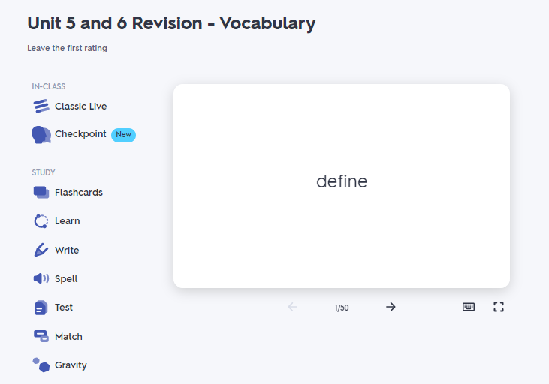
02 >
Лексика https://quizlet.com/
Материал, създаден от ученик

Slide 6
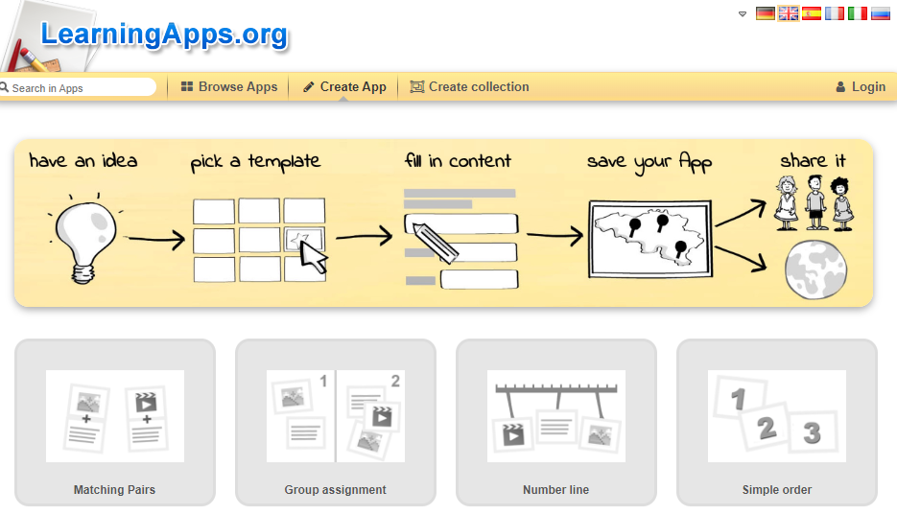
03 >
Граматика и лексика https://learningapps.org/
Условни изречения от тип 0

Slide 7
04 >
Облак от думи (да се актуализира 3 дни преди уебинара) https://answergarden.ch/create/
(Как да намалим стреса в училище?) 20 знака за отговора и QR код

Slide 8
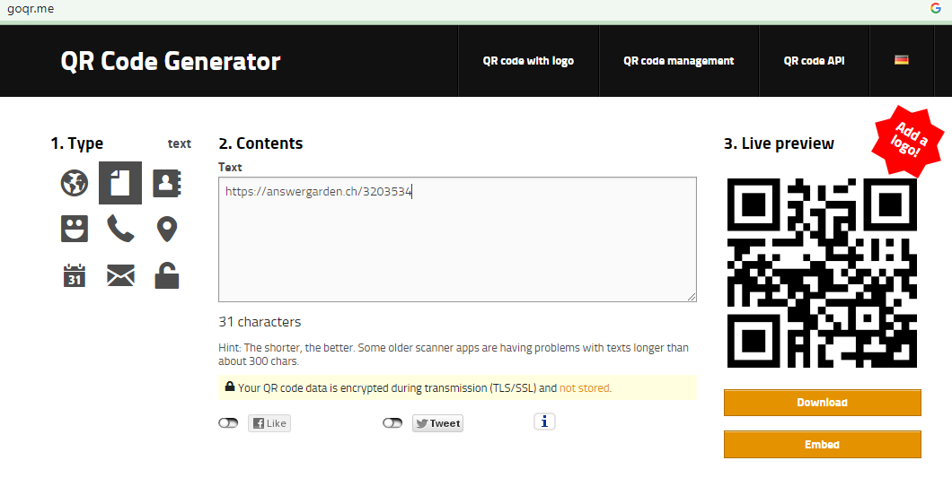
05 >
QR код
https://goqr.me/

Slide 9
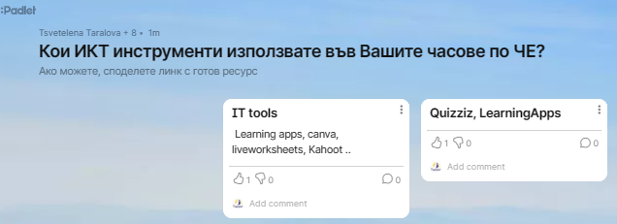
06 >
Виртуална стена
https://padlet.com/TARALOVA/teach-english-differently-zmrpynaecetk

Slide 10
Задача 1
Създайте дейност, която ще приложите в час с Вашите ученици. Използвайте един от инструментите, които представихме: Vocaroo, Quizlet, Answer garden, LearningАpps, QR code or Padlet*.
Споделете линка и кратко обяснение в чата.

Slide 11
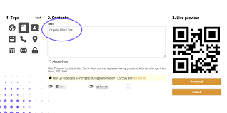
Благодарим!

